Slide 1

一阶第3课
控制LED灯
RoboMaster 人工与智能课
Notes:
总时长：90min
内容：本节课分为3部分
① PBL
② 理论学习
③ 实践任务
话术：同学们，今天是我们一阶的第三次课啦，一起来看看我们今天学习的内容吧！
注意：上课教师注意控堂，课堂纪律以及学生安全（在手动操作或运行程序时注意不要损坏机器，每页时长只是参考时间，上课教师应该根据实际情况控制课堂时间）
附加：课前准备好上课需要用到的编程软件及运行机器。

Slide 2


目录
1
P B L
2
理论学习
3
实践任务
Notes:
目录页：
PBL
理论学习
实践任务

Slide 3

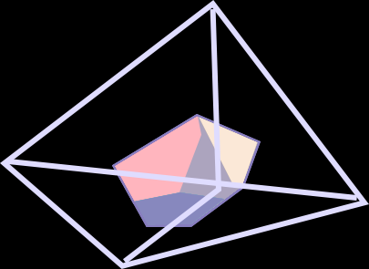



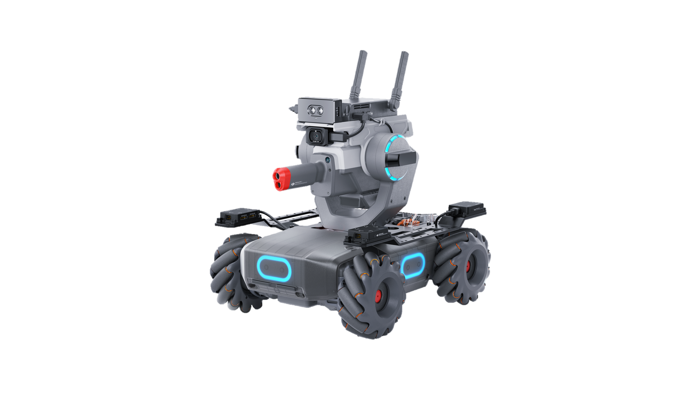
课程引入
遇到不同事物时，我如何分享心情呢？
我有一双自由行走的双腿，于是，我充满好奇的四处奔走，发现了很多美好的事物。
今天，我走在街上看到许多孩子们在嬉戏玩耍，特别激动和兴奋，我能与小朋友分享我的愉悦心情吗？
Notes:
时长：3min
内容：回顾上节课知识，引入本节课内容，EP Robot 的颜色及灯效
注意：上课教师积极引导学生回答问题；
话术：（观察机器，找一找机器的哪个部件可以表达情绪呢？）
我已经知道自己有一双腿可以走动了，于是，我充满好奇的到处奔走，走到外面发现了很多美好的事物。今天，我走在街上看到许多孩子们在嬉戏玩耍，我特别激动和兴奋，那...我要如何与人分享心情呢？可通过提问的方式与学生互动（同学们平时在外面看到学生帮扶老人过马路、看到学校的文艺晚会、看到甜品店的蛋糕... ...时的心情，让学生回答，教师可以从学生们的回答中，去引出我们如何用EP Robot 去表达感情呢？接着就可以进入我们课程内容的学习了。

Slide 4

P B L
1
4

Slide 5
提出问题
Problem Based Learning
我要如何分享心情呢？
Notes:
时长：5min
内容：PBL（Problem Based Learning ) 基于问题引导学生完成本节课的任务。
注意：上课教师通过提问的形式积极引导学生，让学生带着问题去学习和探索课程内容，且激发学生想要学习和完成目标的积极心理。
话术：现在，我们要如何分享心情呢？我们来学习一下，我们这节课要学习以及完成的目标吧。

Slide 6
理论学习
2
6

Slide 7
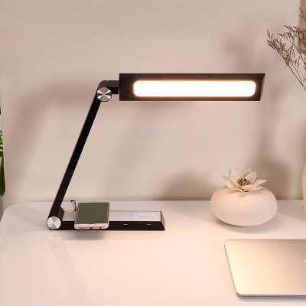
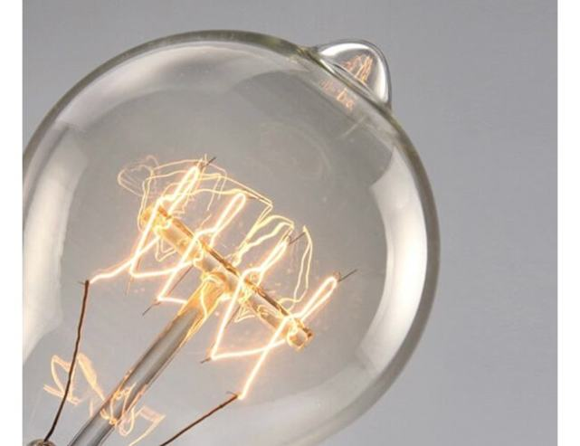
背景知识
白炽灯和LED灯是如何发光的呢？
白炽灯：通过产生大量的热量激发电子，发生电子的跃迁从而释放能量辐射出电磁波。
LED灯：是半导体二极管的一种，利用它的特性可以把电能转化成光能。
Notes:
时长：2min
内容：白炽灯和LED灯的背景知识
注意：教师可简单介绍白炽灯和LED灯的发光原理
话术：白炽灯和LED灯在我们的生活中都随处可见了，那同学们知道它们是怎么发光的呢？我们一起来简单的来简单地了解一下，看看它们是怎么发光的。

Slide 8
硬件学习
我的LED灯发光的位置在哪呢？
底盘：
前侧、后侧、左侧、右侧
云台：
左侧、右侧
Notes:
时长：5min
内容：LED灯的位置
注意：教师可用通俗易懂的语言带着学生一起认识LED灯的位置
话术：首先，我们要知道LED灯的位置在哪？观察机器，找一找LED灯的位置；底盘（前侧、后侧、左侧、右侧）；云台（左侧、右侧）
可以通过提问的方式与学生互动，让学生找寻机器上LED灯的位置，云台和底盘分别在哪些位置上。

Slide 9
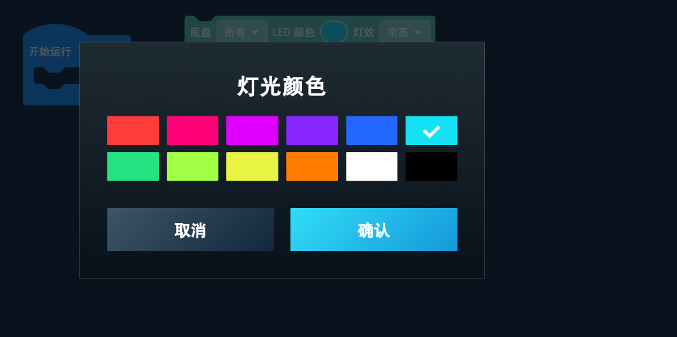
编程模块
我的LED灯都有哪些颜色呢？
同学们打开编程软件，找到颜色在哪？
有哪些颜色呢？
Notes:
时长：5min
内容：LED灯的颜色
注意：教师可用通俗易懂的语言带着学生一起认识LED灯的颜色
话术：我们现在知道机器上LED灯的位置了，那同学们想不想知道LED灯能够呈现出什么颜色，能够呈现出多少种颜色呢？同学们打开自己的编程软件，自己查找LED灯的颜色在哪？都有哪些颜色。

Slide 10
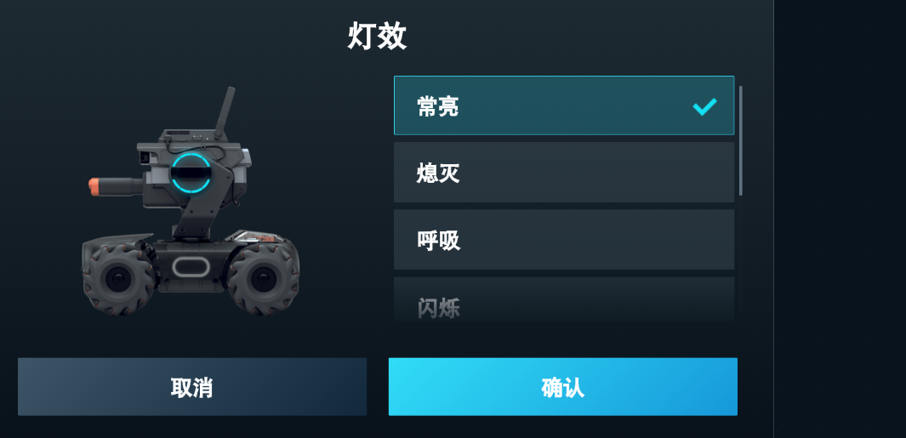
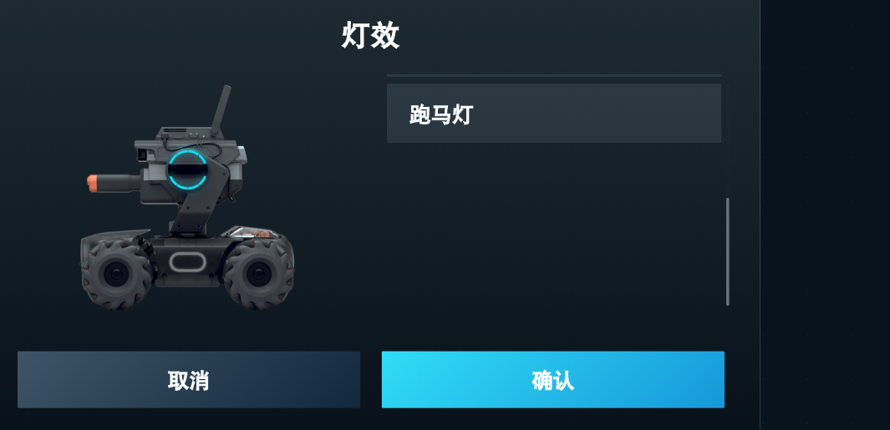
编程模块
我的LED灯都有哪些效果呢？
常亮、熄灭、呼吸、闪烁、跑马灯。
Notes:
时长：5min
内容：LED灯的效果
注意：教师可用通俗易懂的语言带着学生一起认识LED灯的效果
话术：接着，我们继续在编程软件上看看LED灯会有哪些效果？（继续让学生自行尝试摸索出LED灯的灯效，让他们在软件上尝试看看不同的灯效呈现的效果,并提出疑问）
LED灯的效果：常亮、熄灭、呼吸、闪烁、跑马灯

Slide 11
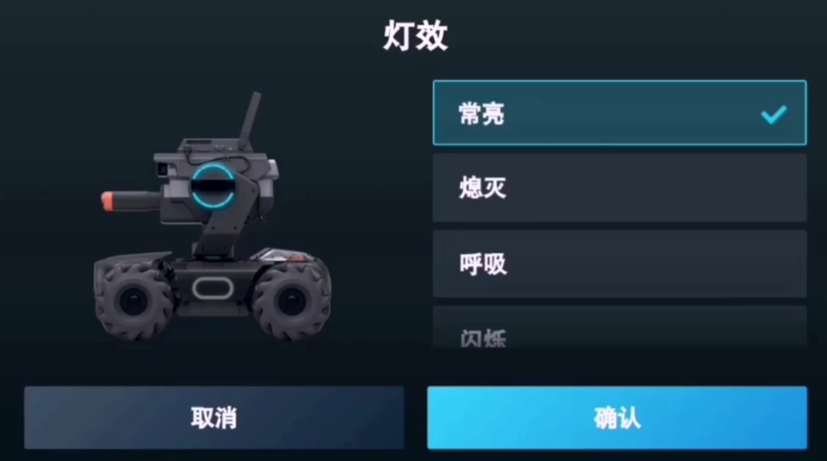
编程模块
思考：机器人能否通过灯效来与人分享心情呢？
我的LED灯都有哪些效果呢？
Notes:
时长：5min
内容：LED灯效演示
注意：教师可用通俗易懂的语言带着学生一起来看看LED灯的灯效演示（视频）
话术：刚才同学们在编程界面上了解了灯有哪些效果之后，我们现在一起来看看LED灯的灯效是如何变化的，它又是如何与别人分享心情的呢？

Slide 12
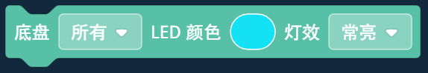
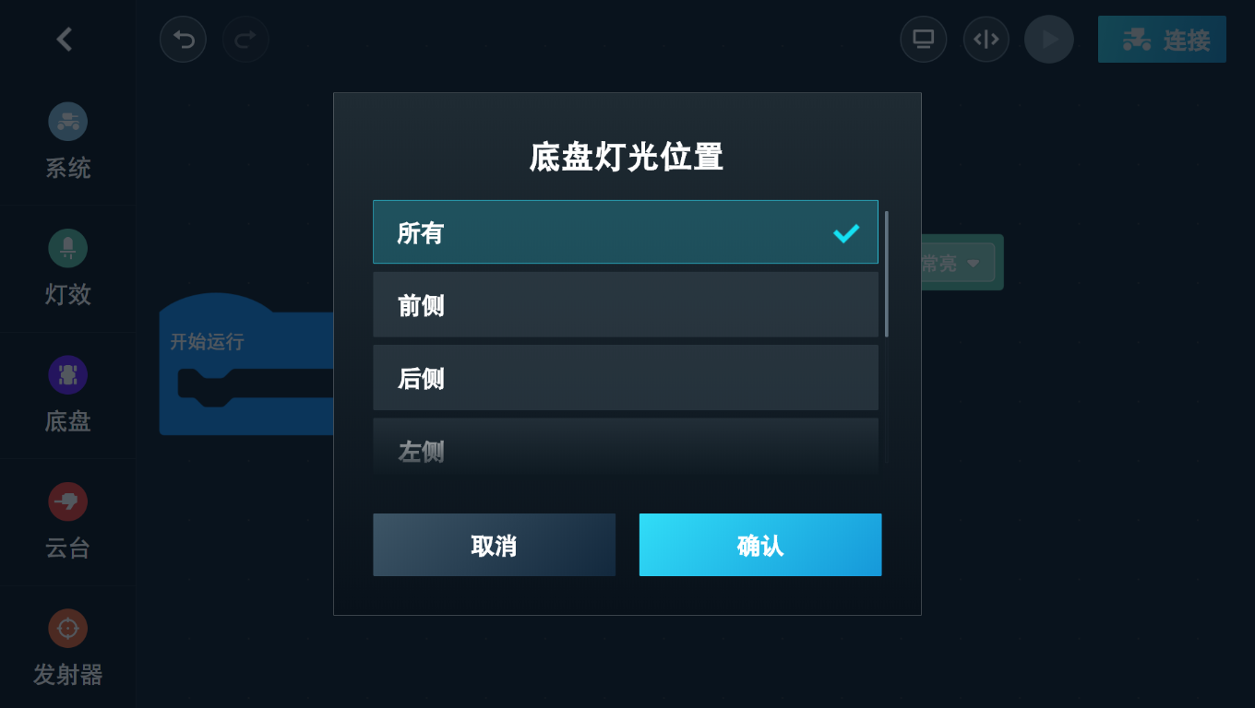
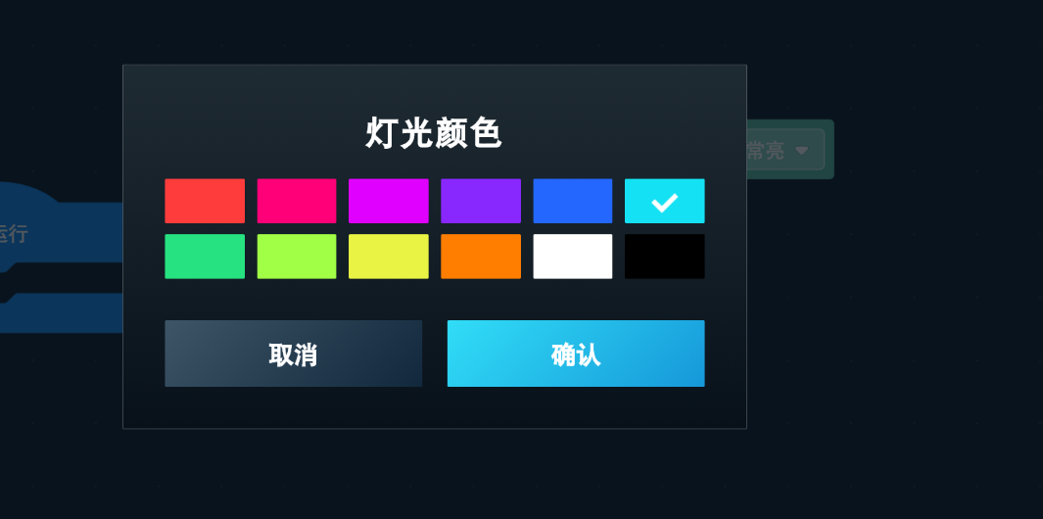
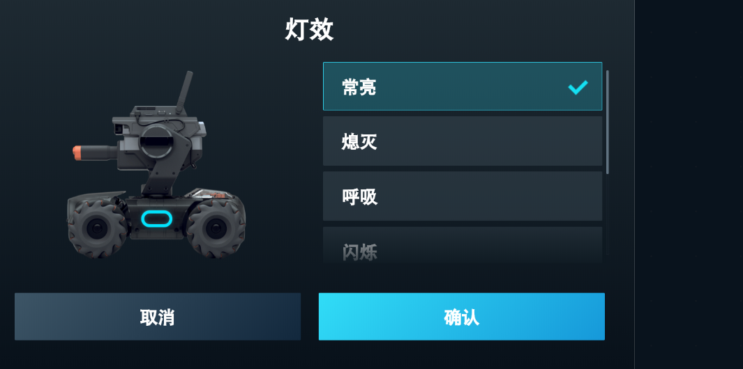
编程模块
LED灯的设置
设置底盘指定位置LED灯的颜色和灯效
Notes:
时长：5min
内容：LED灯设置
注意：教师可用通俗易懂的语言给学生介绍LED灯的设置：
话术：完成我们的PBL任务（我们如何表达情绪呢？）需要学习相关的编程模块知识，首先，我们来看看LED灯是怎么设置的呢，同学们在灯效模块中看到有哪些是能够完成将我们的情绪表达出来的积木块呢？上课教师让学生自行打开编程软件，尝试并摸索，学习LED灯的设置。看PPT的图片动画，这个积木块中能够变换的选项选择，颜色及灯效都是由我们自己选择的哦！那么接下来我们继续学习一下云台LED灯的颜色及效果吧。（图片上有写清楚模块以及它的注释，上课教师可跟着图片注释解释即可）；

Slide 13
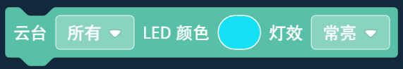
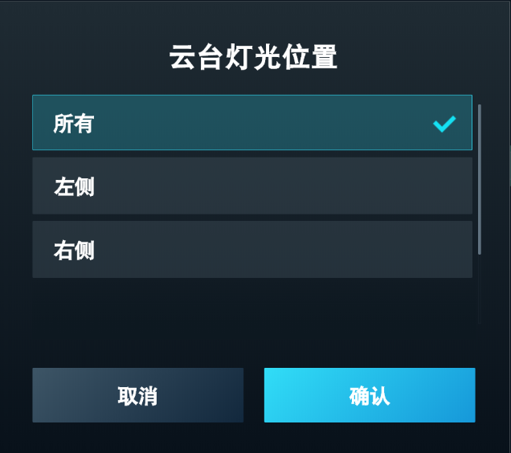
编程模块
思考：如果让你自己来设计一个机器人心情分享的小游戏，你会怎么设计呢？
LED灯的设置
设置云台指定位置LED灯的颜色和灯效
Notes:
时长：5min
内容：LED灯设置
注意：教师可用通俗易懂的语言给学生介绍LED灯的设置：
话术：完成我们的PBL任务（我们如何表达情绪呢？）需要学习相关的编程模块知识，首先，我们来看看LED灯是怎么设置的呢，同学们在灯效模块中看到有哪些是能够完成将我们的情绪表达出来的积木块呢？上课教师让学生自行打开编程软件，尝试并摸索，学习LED灯的设置。看PPT的图片动画，这个积木块中能够变换的选项选择，颜色及灯效都是由我们自己选择的哦！那么接下来我们继续学习一下云台LED灯的颜色及效果吧。（图片上有写清楚模块以及它的注释，上课教师可跟着图片注释解释即可）；

Slide 14
实践任务
3
14

Slide 15
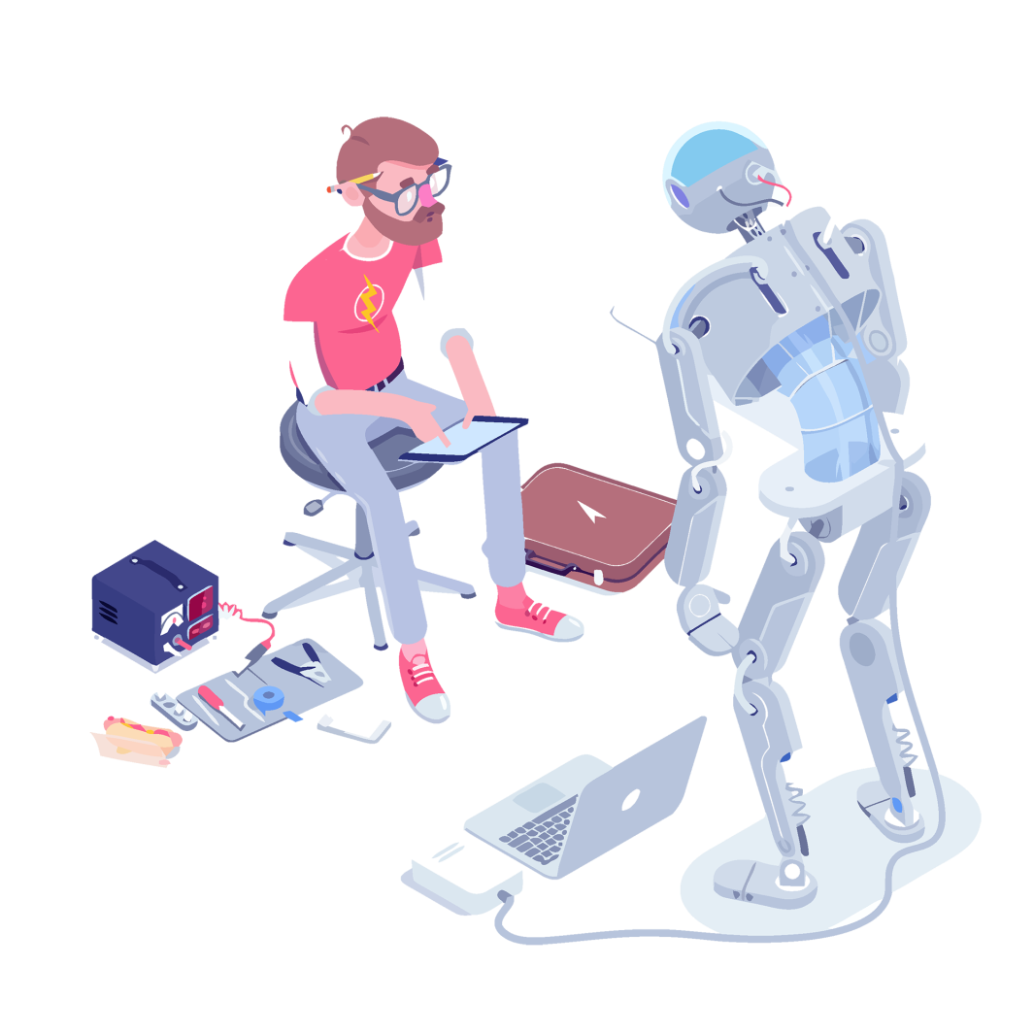
安全防护
保护自己，戴护目镜；
保护机器，轻拿轻放；
保护他人，避让行人；
Notes:
时长：2min
内容：课堂安全防护知识
注意：上课教师要着重强调学生在操控EP Robot 的注意事项
话术：同学们学习完理论知识后，我们利用所学知识去探索和完成我们的PBL吧，那么在实践之前，为了我们自身、机器以及他人的安全，我们要知道一些在操控机器时的安全防护知识（①保护自己，戴护目镜；②保护机器，轻拿轻放；③保护他人，避让行人）
附加：在学生控制机器人时，教师要及时提醒学生注意安全防护，做好防护措施。

Slide 16
制定方案
我终于知道哪里可以分享心情了，
来看看我是如何与人分享心情的吧！
故事场景卡片设置
场景 | 心情 | 时间 | 颜色 | 灯效
路遇瀑布 |  | 5S
跌入水坑 |  | 10S
路人救助 |  | 6S
巧遇嬉戏 |  | 8S
受邀玩耍 |  | 12S
兴奋
紫色
常亮
悲伤
蓝色
熄灭
感激
绿色
呼吸
激动
黄色
闪烁
愉快
红色
跑马灯
Notes:
时长：5min
内容：制定方案
注意：教师根据课堂时间，安排任务的进行，教师注意给学生分发故事卡片。
话术：好，同学们通过刚才的场景假设之后，我们是不是要去验证这个假设呢？那我们现在看清楚任务要求，看完任务之后同学们心里知道该如何去完成我们的任务吗？
（教师引导学生去完成场景效果的呈现）
附加：故事内容：
今天，同学们跟着老师来到XX景点，我们拿着门票走进去，在进门的右边有一座漂亮的瀑布（路遇瀑布），看到瀑布大家的心情都无比的兴奋；
欣赏完瀑布之后，我们继续往前走，在前进的路上突然有位同学不小心跌入水坑（跌入水坑），当时我们都束手无策，看着他脸上浮现出悲伤的表情；
后来有几位经过的好心路人帮我们一起把他救出了水坑（路人救助），我们非常的感激；
收拾好心情之后，我们再次出发，在快要到达终点的时候，我们看到一群人在自由自在的嬉戏玩闹（巧遇嬉戏），内心很激动；
我们停下来看着他们玩耍时，有人走过来邀请我们和他们一起玩耍（受邀玩耍），最后加入到他们嬉戏的小团体中，今天真是愉快的一天啊！

Slide 17
制定方案
编写程序，控制LED灯的颜色和灯效，
完成整个故事的场景效果。
故事卡片
今天，同学们来到XX景点，正门的右边有一座漂亮的瀑布（路遇瀑布），大家的心情无比的兴奋，在此停留了一会儿（5S）；
欣赏完瀑布，我们继续往前走，突然有位同学不小心跌入水坑（跌入水坑），当时我们紧张得束手无策，脸上浮现出悲伤的表情（10S）；
后来，几位经过的好心人帮我们一起把他救出了水坑（路人救助），我们非常的感激（6S）；
收拾心情，我们再次出发，快要到达终点的时候，我们看到一群人在自由自在地嬉戏玩闹（巧遇嬉戏），内心很激动（8S）；
他们邀请我们一起玩耍（受邀玩耍），我们愉快地加入到他们的游戏里，今天真是愉快的一天啊！（12S）；
Notes:
时长：5min
内容：制定方案
注意：教师根据课堂时间，安排任务的进行，教师注意给学生分发故事卡片。
话术：好，同学们通过刚才的场景假设之后，我们是不是要去验证这个假设呢？那我们现在看清楚任务要求，看完任务之后同学们心里知道该如何去完成我们的任务吗？
（教师引导学生去完成场景效果的呈现）
附加：故事内容：
今天，同学们跟着老师来到XX景点，我们拿着门票走进去，在进门的右边有一座漂亮的瀑布（路遇瀑布），看到瀑布大家的心情都无比的兴奋（5S）；
欣赏完瀑布之后，我们继续往前走，在前进的路上突然有位同学不小心跌入水坑（跌入水坑），当时我们都束手无策，看着他脸上浮现出悲伤的表情（10S）；
后来有几位经过的好心路人帮我们一起把他救出了水坑（路人救助），我们非常的感激（6S）；
收拾好心情之后，我们再次出发，在快要到达终点的时候，我们看到一群人在自由自在的嬉戏玩闹（巧遇嬉戏），内心很激动（8S）；
我们停下来看着他们玩耍时，有人走过来邀请我们和他们一起玩耍（受邀玩耍），最后加入到他们嬉戏的小团体中，今天真是愉快的一天啊！（12S）

Slide 18
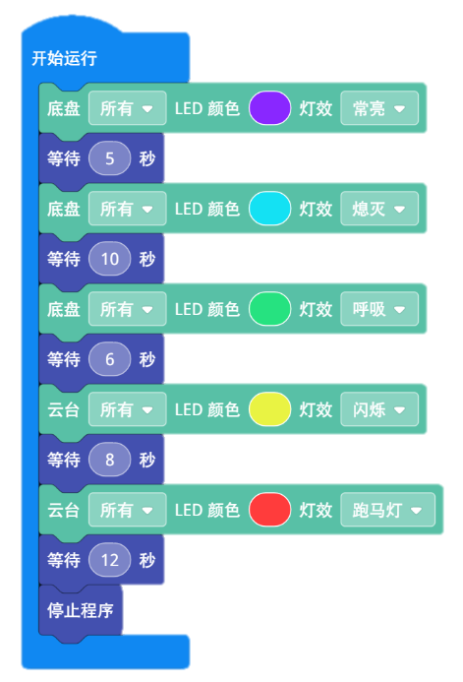
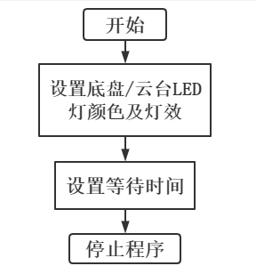
实践操作（3min）
流程图：
参考程序：
底盘：
前侧、后侧、左侧、右侧
云台：
左侧、右侧
Notes:
时长：3min
内容：流程图及参考程序
注意：上课教师注意控堂，以讲解的形式给出流程图以及参考程序
话术：现在没有想法的同学可以跟着老师一起来看看，我们的流程图以及参考程序。
那么看完流程图以及参考程序之后你有什么想法了吗？
我们开始编写程序吧... ...

Slide 19
鉴定成果（20min）
根据故事场景设置、故事卡片内容，
动手编写程序并展示成果 ，还原场景灯效，分享心情。
路遇瀑布
Ending
受邀玩耍
跌入水坑
巧遇嬉戏
路人 救助
Notes:
时长：20min
内容：编写程序并调试
注意：上课教师要着重强调学生在操控EP Robot 的注意事项
话术：拿到自己的故事卡片，了解流程图及参考程序之后，学生自行根据故事卡片的场景，开始创作编写自己的程序并调试吧！
为了我们自身、机器以及他人的安全，我们要知道一些在操控机器时的安全防护知识（①保护自己，戴护目镜；②保护机器，轻拿轻放；③保护他人，避让行人）
附加：在学生控制机器人时，教师要及时提醒学生注意安全防护，做好防护措施。

Slide 20
拓展延伸
通过编写程序，控制LED灯的颜色和灯效，完成整个故事的场景效果。
故事场景卡片设置
场景 | 心情 | 时间 | 颜色 | 灯效
吃雪糕 |  | 5S
雪糕 掉地上 |  | 3S
看到 蚂蚁 |  | 10S
发现 蚂蚁家 |  | 8S
故事卡片
今天放学，我买了雪糕（吃雪糕），夏天吃雪糕最快乐了（5S）；
我边走边吃，不一会儿，我的雪糕融化掉地上了（雪糕掉地上），脸上瞬间露出悲伤的表情（3S）；
快乐
红色
跑马灯
我依依不舍地看着地上的雪糕，突然来了一群蚂蚁（看到蚂蚁），它们不断地搬运雪糕，我很好奇，它们要将雪糕搬运到哪里去呢？需要多长时间呢？（10S）
悲伤
蓝色
熄灭
好奇
黄色
闪烁
我一路跟着它们，发现原来蚂蚁是住在一个小小的洞穴里的呀！（发现蚂蚁家）我很兴奋和满足的回家了！（8S）
兴奋
紫色
常亮
Notes:
时长：5min
内容：拓展延伸
注意：上课教师注意把控课堂，注意学生安全，上课教师根据课堂时间安排拓展延伸的任务（教师给学生分发故事卡片）
话术：同学们在完成本节课目标之后，还想继续接受更多的拓展任务吗？——同学们可根据拓展延伸的任务要求进行探究。
附加：今天放学，我买了雪糕吃（吃雪糕），夏天吃雪糕最快乐了（5S）；
边走边吃，走到一半天气太热，我的雪糕融化掉地上了（雪糕掉地上），脸上瞬间露出悲伤的表情（3S）：
依依不舍看着我的雪糕在地上快速融化的时候，突然来了一群蚂蚁（看到蚂蚁），它们在不断地搬运雪糕，我很好奇它们要将雪糕搬运到哪里去呢？（10S）
一路跟着它们发现原来蚂蚁是住在小小的洞穴里的呀！（发现蚂蚁的家）很兴奋和满足的回家了！（8S）

Slide 21
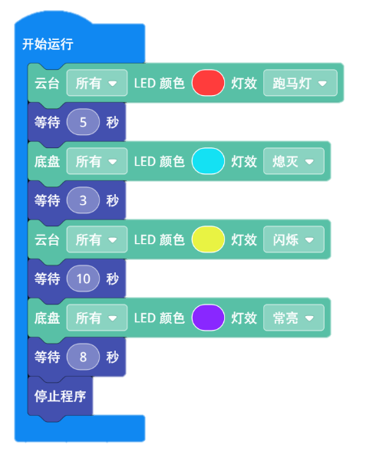
拓展延伸
通过编写程序，控制LED灯的颜色和灯效，
完成整个故事的场景效果。
雪糕掉地
参考程序：
吃雪糕
Ending
发现
蚂蚁家
看到蚂蚁
Notes:
时长：5min
内容：拓展延伸
注意：上课教师注意把控课堂，注意学生安全，教师可根据上课时间，自行安排拓展延伸的任务
话术：同学们完成拓展延伸后，来看看老师给的参考程序吧！

Slide 22

工程日志(Day3)
Mission | 控制灯效分享心情
Question | 我要如何分享心情呢？
Solution | 运用灯效模块，通过编写程序， 控制LED灯的颜色及效果与人分享心情
Keypoint | 硬件：LED灯 编程：灯效模块、控制语句
Notes:
时长：5min
内容：课堂总结，授课老师根据课堂进度对本节课内容做总结，突出重点，概括性讲解，并为下节课内容设置悬念
话术：今天，我来到一个景点，这里好多人好热闹啊！这是我第一次见到这么多人的地方，我好奇的走到一个围着很多人正在耍杂技的人群中，我心情好激动，我好想和旁边的人分享我的心情啊！于是，我通过使用灯效模块，控制LED灯的颜色和效果与周围的人去分享我兴奋而欢快的心情，我身上不断地闪现着如跑马灯一般循环不断地红色灯光，他拍了拍我的小脑袋说：“嘿，小伙伴，别激动呀！你要控制一下自己的情绪哦！”。
注意：红色圆圈的动图是“跑马灯”效果为下节课的学习设置悬念，上课教师上完本次课内容，总结完工程日志知识之后，可预示下节课“我们要学习什么呢？”然后点击即可播放红色圆圈为下节课设置悬念。
注意观察学生表现，可以适当点名提问。授课老师以写日志的形式对这节课进行课堂总结，多跟学生互动。本页有音频自动播放，如果在ppt播放不了，在文件夹中打开音频工程日志。

Slide 23
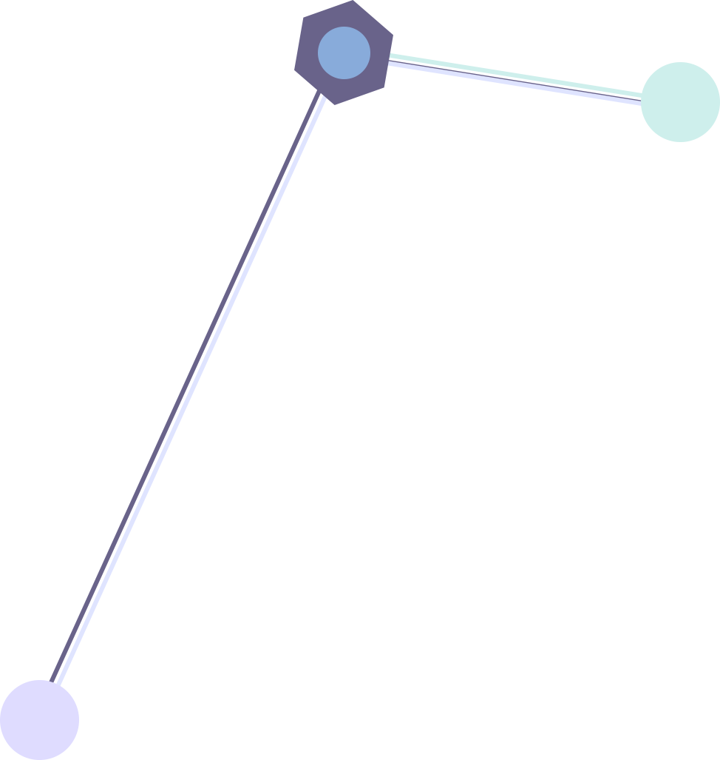
谢谢观看
RoboMaster 人工与智能课

